Slide 1
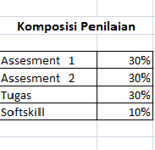

Slide 2
TUGAS MELIPUTI KEGIATAN :
BEAUTY AND HANSOME CLASS ( Rp. 150.000)
TABLE MANNERS (Rp.50.000)

Slide 3
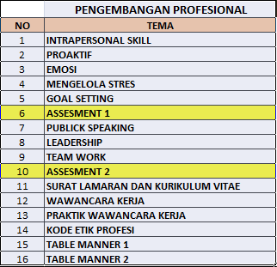

Slide 4

Intrapersonal Skill

Slide 5

DESKRIPSI SINGKAT
Mata kuliah ini merupakan mata kuliah yang memberikan pemahaman dan pengetahuan dalam mengenal potensi diri (kelebihan & kekurangan), mengembangkan kemampuan interpersonal (leadership dan komunikasi) serta pengembangan ke arah profesional
STANDAR KOMPETENSI
Setelah mengikuti mata kuliah ini, diharapkan mahasiswa mampu menyadari dan memahami potensi dirinya (kelebihan & kekurangan) untuk dikembangkan secara optimal
KOMPETENSI DASAR
Setelah mengikuti mata kuliah ini, diharapkan mahasiswa mampu mengenal dan memahami potensi dirinya (kelebihan & kekurangan)
POKOK BAHASAN
Intrapersonal Skill (Mengenal diri)
Metoda Johari Window
SUB POKOK BAHASAN
Intrapersonal Skill (Mengenal diri)
Metoda Johari Window

Slide 6
Definisi Intrapersonal Skill
Intrapersonal skill : Kemampuan seseorang untuk mengetahui & memahami dirinya.
Intrapersonal skill : Sensivitas seseorang terhadap perasaannya, keinginannya, hal-hal yang mengancam dirinya, riwayat hidupnya. (Howard Gardner, Frames of mind)
Kesimpulan :
KESADARAN SESEORANG terhadap KEKUATAN-nya, KELEMAHAN-nya, RENCANA-nya, & TUJUAN-nya.

Slide 7
Tujuan MENGENAL diri...
Kunci sukses seseorang
Memahami perbedaan dirinya & orang lain
Pengembangan diri secara optimal

Slide 8
Indikator seseorang memiliki pengetahuan diri yg baik
Mampu menyimpulkan dirinya secara keseluruhan (Self-concept). Ex : Saya pemberani, saya cantik, saya minder
Mampu merasakan sesuatu yang berharga dalam diri (Self-esteem). EX : Saya punya gelar, Saya punya fisik sempurna, Saya punya kecerdasan tinggi
Mampu meyakini kapasitas diri dalam menangani suatu tugas (Self-efficacy). Ex : Saya ahli komputer
Mampu merasakan adanya kepantasan untuk berhasil (Self-confidence). Ex : Saya pantas sukses

Slide 9
Keunggulan Personal..
Esensi mengenal diri adalah Mengenali keunggulan personal
Keunggulan personal : Berbagai bentuk & macam kelebihan dalam diri individu.
Keunggulan personal dibagi 2 :
Keunggulan personal bawaan lahir
Keunggulan personal dari hasil usaha

Slide 10
Keunggulan personal..
Bakat
Definisi bakat : Kelebihan-kelebihan tertentu yang ada dalam diri
Bentuk kelebihan itu diantaranya (Marland, Jr. 1971) :
KECERDASAN
KELEBIHAN AKADEMIK
KREATIVITAS
KEPEMIMPINAN
KELEBIHAN DI BIDANG SENI
KELEBIHAN PADA GERAKAN FISIK

Slide 11
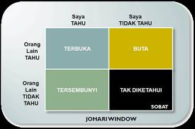
Metoda mengenal diri..
“JOHARI WINDOW”

